Slide 1
클라우드 데브옵스 프론트엔드&백엔드 자바(JAVA) 풀스택 개발자 취업캠프
2024.12.30 ~ 2025.5.30

Slide 2
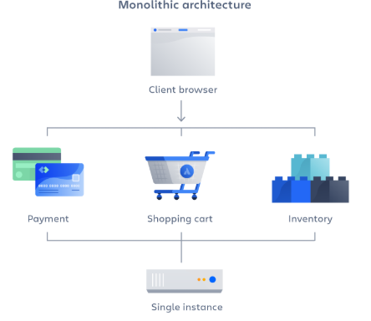
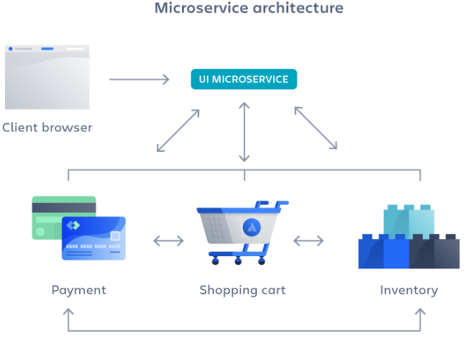
모놀리식 아키텍처와 마이크로서비스 아키텍처 비교

Slide 3
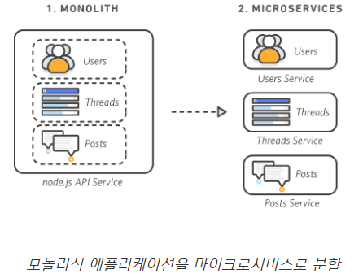
모놀리식 애플리케이션을 분할

Slide 4
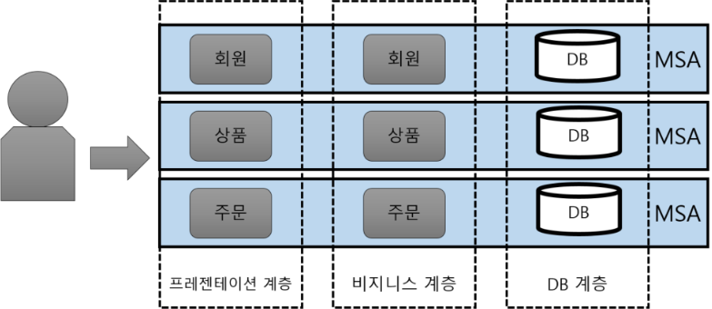
마이크로서비스 아키텍처 (Microservice Architecture)

Slide 5
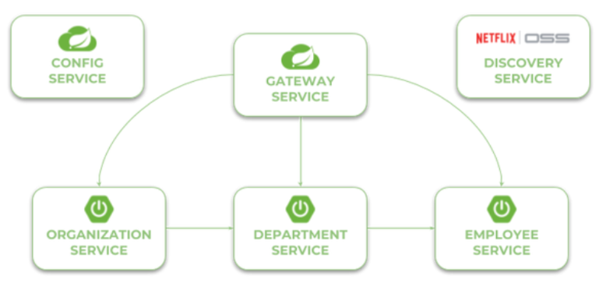
Spring Cloud
분산 시스템을 구축하고 운영하기 위한 스프링 프레임 기반 라이브러리의 모음이다. 이는 마이크로서비스 아키텍처(MSA)를 구현할 때 주로 사용

